Slide 1

Facultatea calculatoare, Informatică și microelectronică
Analiza și modelarea unei aplicații care va gestiona necesitățile unei companii de mobilă
Student: Rusu Cătălin, st.gr. TI-207
Coordonator: Inga Lisnic, asis.univ
Radu Melnic lect.univ
Chișinău 2022

Slide 2

Facultatea calculatoare, Informatică și microelectronică
Introducere
Diagrama cazurilor de utilizare
Diagrama de secvență
Diagrama de colaborare
Diagrama de clase
Diagrama de stări
Diagrama de activități
Diagrama de componente
Diagrama de desfășurare

Slide 3
Facultatea calculatoare, Informatică și microelectronică
Introducere
Analiza și modelarea sistemelor informaționale comportă o varietate mare de activități și manipularea unor mari volume de informații. Scopul final este realizarea sistemului informațional bazat pe un sistem de prelucrare automată a datelor.
Sistemul informațional trebuie să se realizeze pe baza unei analize amănunțite a sistemului condus și a sistemului de conducere.
Modelarea este esențială în orice proiect software, în special în proiectele mari.
Modelele sunt:
-reprezentări abstracte ale sistemului;
-create în etapele care preced codificarea;
-utilizate înainte de codificare pentru a verifica dacă toate cerințele utilizatorilor sunt acoperite, dacă funcțiile prevăzute sunt complete și corect modelate, dacă arhitectura este robustă și extensibilă;
-după codificare, pentru verificarea și validarea sistemului.

Slide 4
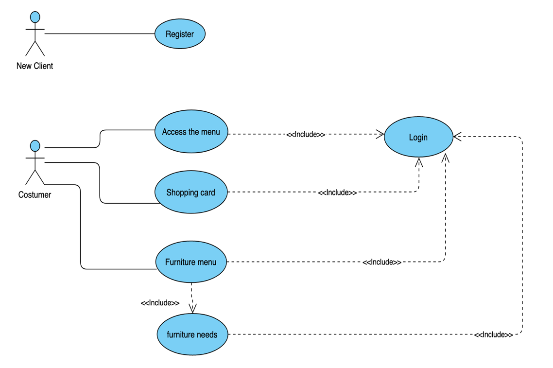
Facultatea calculatoare, Informatică și microelectronică
Diagrama cazurilor de utilizare

Slide 5
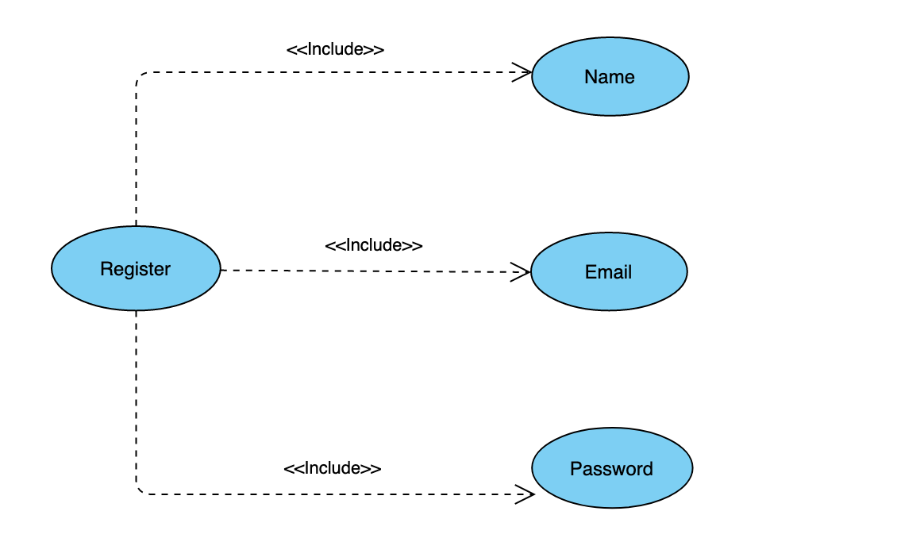
Facultatea calculatoare, Informatică și microelectronică
Diagrama cazurilor de utilizare

Slide 6
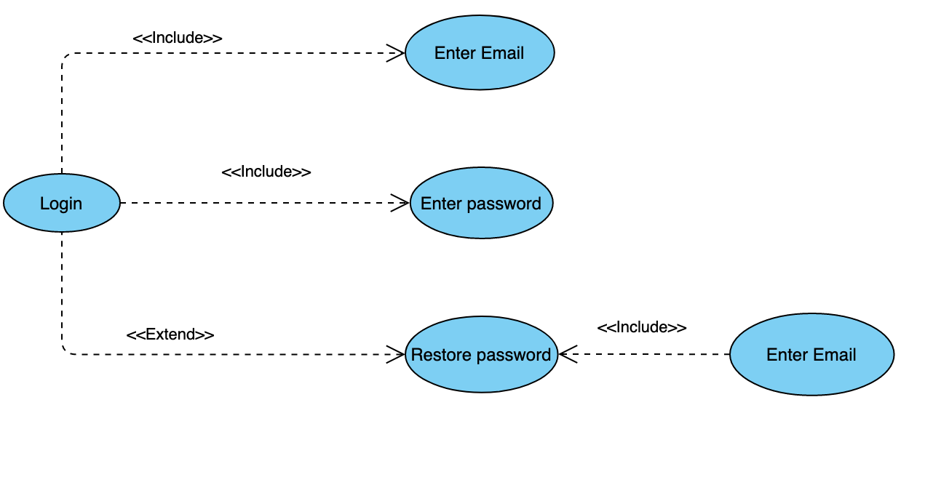
Facultatea calculatoare, Informatică și microelectronică
Diagrama cazurilor de utilizare

Slide 7
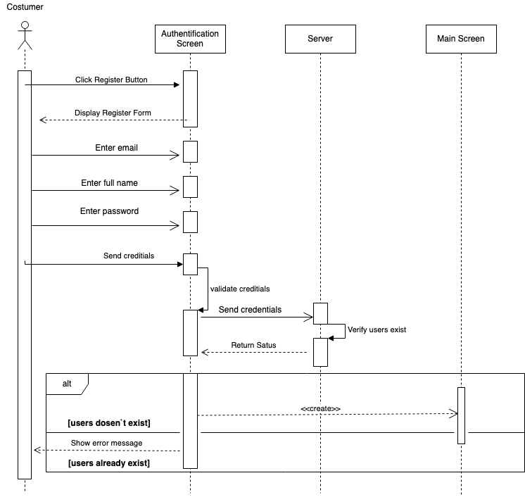
Facultatea calculatoare, Informatică și microelectronică
Diagrama de secvență

Slide 8
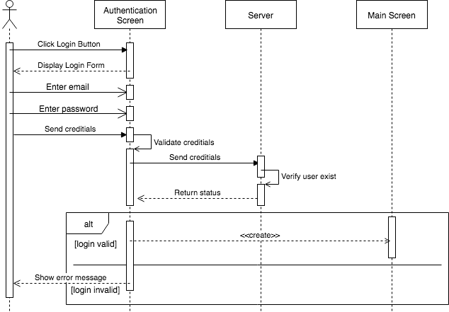
Facultatea calculatoare, Informatică și microelectronică
Diagrama de secvență

Slide 9
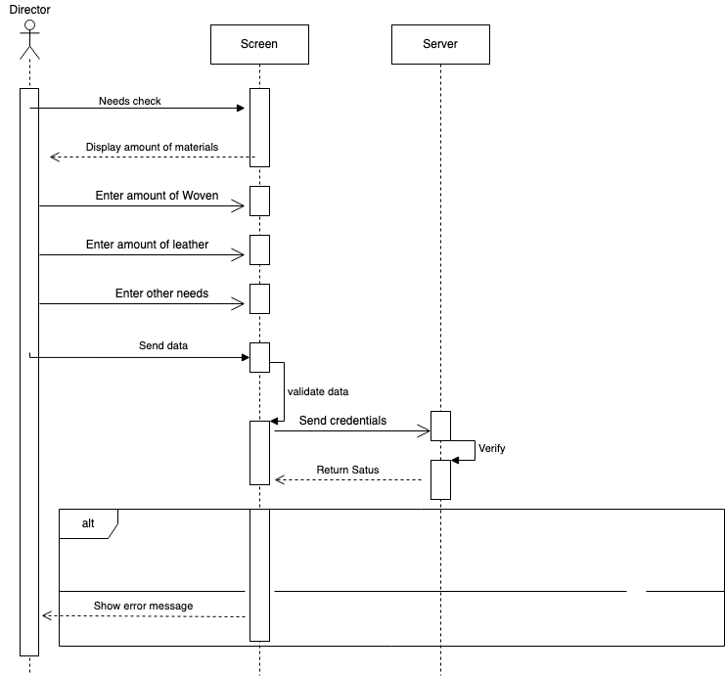
Facultatea calculatoare, Informatică și microelectronică
Diagrama de secvență

Slide 10
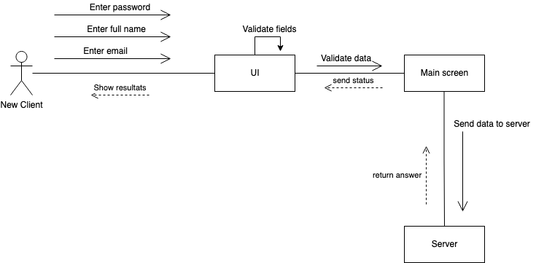
Facultatea calculatoare, Informatică și microelectronică
Diagrama de colaborare

Slide 11
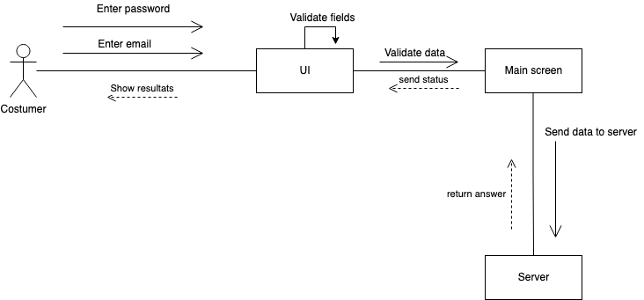
Facultatea calculatoare, Informatică și microelectronică
Diagrama de colaborare

Slide 12
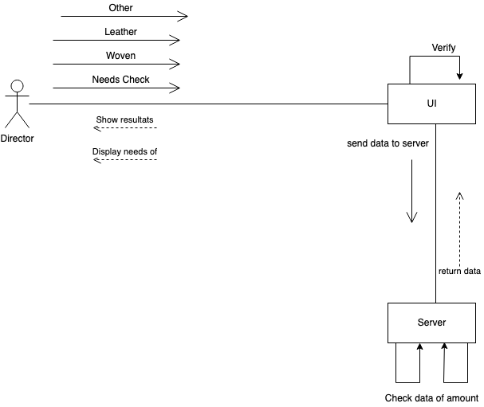
Facultatea calculatoare, Informatică și microelectronică
Diagrama de colaborare

Slide 13
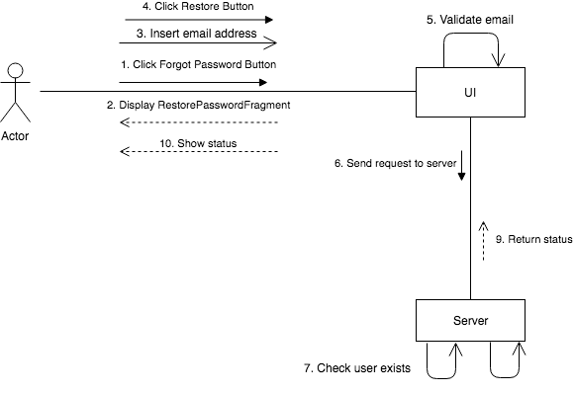
Facultatea calculatoare, Informatică și microelectronică
Diagrama de colaborare

Slide 14
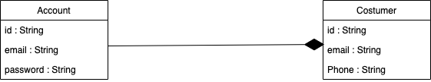
Facultatea calculatoare, Informatică și microelectronică
Diagrama de clase

Slide 15
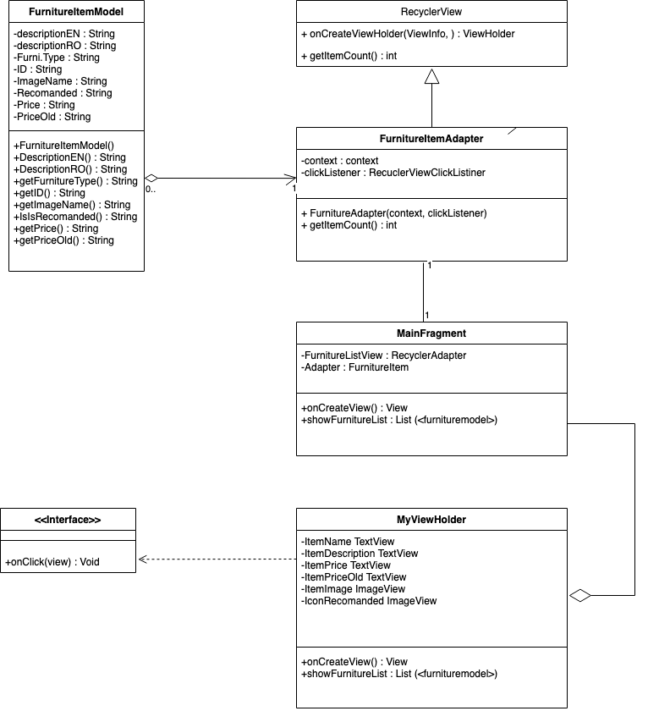
Facultatea calculatoare, Informatică și microelectronică
Diagrama de clase

Slide 16
Facultatea calculatoare, Informatică și microelectronică
Diagrama de clase

Slide 17
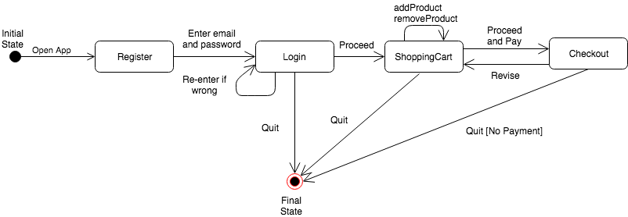
Facultatea calculatoare, Informatică și microelectronică
Diagrama de stări

Slide 18
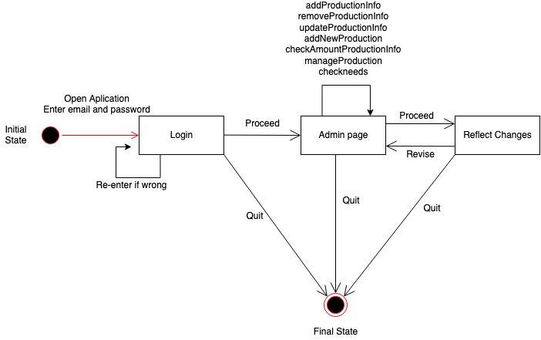
Facultatea calculatoare, Informatică și microelectronică
Diagrama de stări

Slide 19
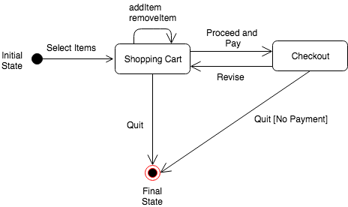
Facultatea calculatoare, Informatică și microelectronică
Diagrama de stări

Slide 20
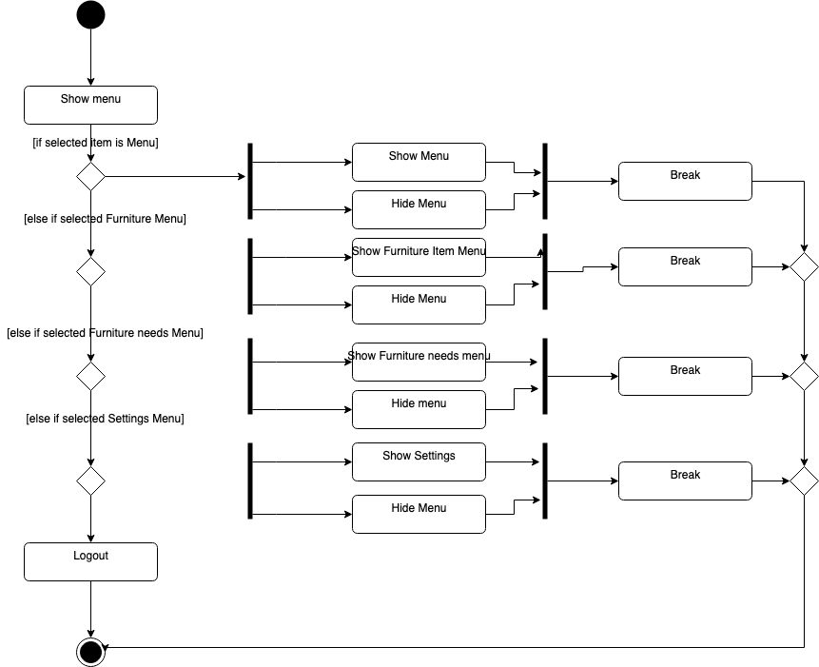
Facultatea calculatoare, Informatică și microelectronică
Diagrama de activități

Slide 21
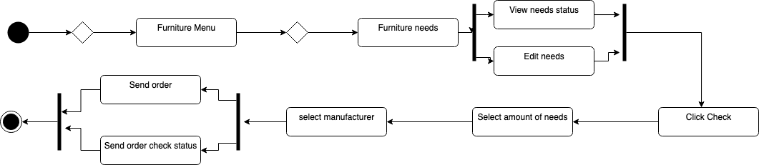
Facultatea calculatoare, Informatică și microelectronică
Diagrama de activități

Slide 22
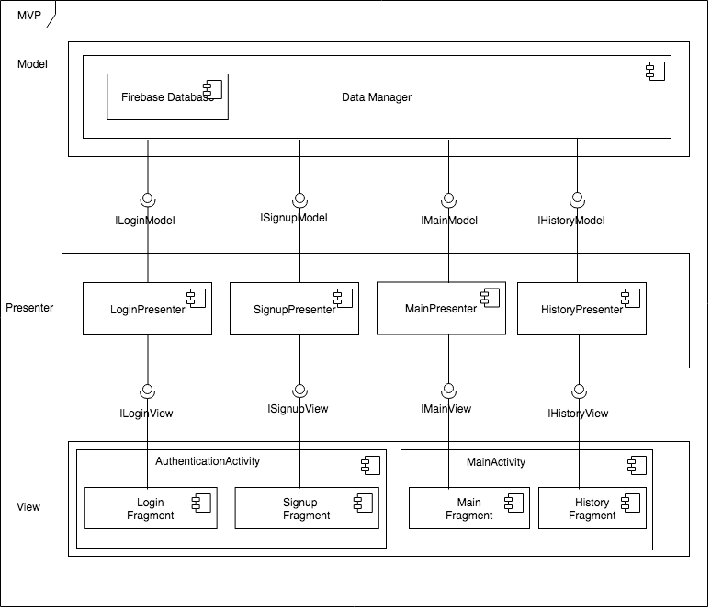
Facultatea calculatoare, Informatică și microelectronică
Diagrama de componente

Slide 23
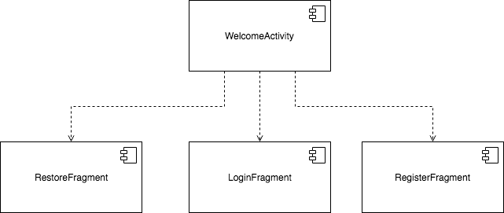
Facultatea calculatoare, Informatică și microelectronică
Diagrama de componente

Slide 24
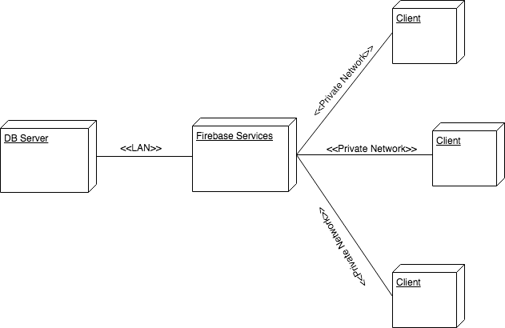
Facultatea calculatoare, Informatică și microelectronică
Diagrama desfășurărilor

Slide 25
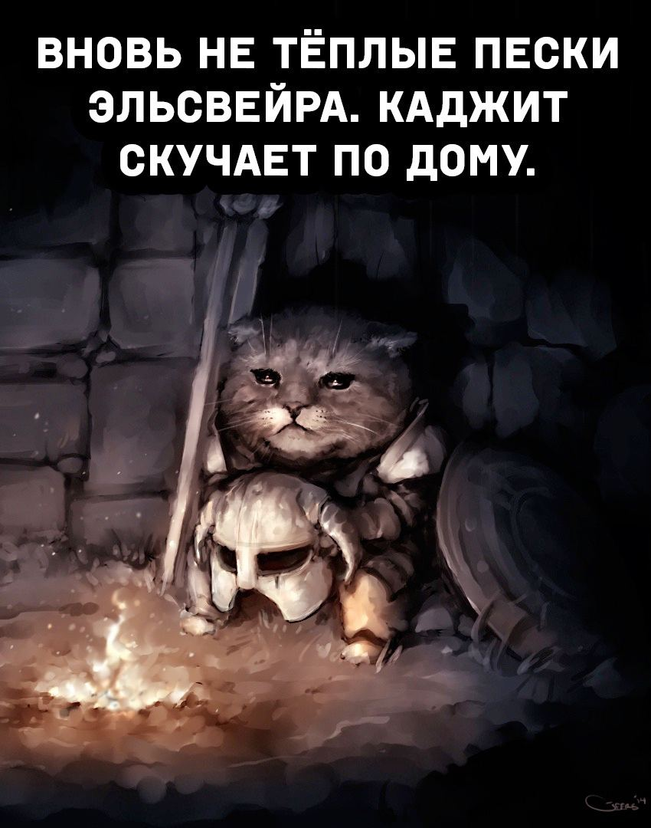
Facultatea calculatoare, Informatică și microelectronică
Mulțumesc pentru atenție

